Slide 1
Hoe wij met elkaar het verschil kunnen maken…
Presentatie feb 2024 Romy van den Booren,
Judith Piets, verliescounselor Netwerkcoördinator Integrale Kindzorg

Slide 2
Waar nemen wij jullie graag in mee:
Uitleg wat is het NIK en het Kenniscentrum?
Wat doen we?
Cijfers
Een impressie van het gezin met verlies
Waar ligt jullie behoeften?
Vormen van ondersteuning en wat kunnen we samen?
De impact van broertjes/zusjes in het gezin bij verlies
Een voorbeeld van samenwerking binnen het MosaKids ziekenhuis
Vragen? Vragen!

Slide 3
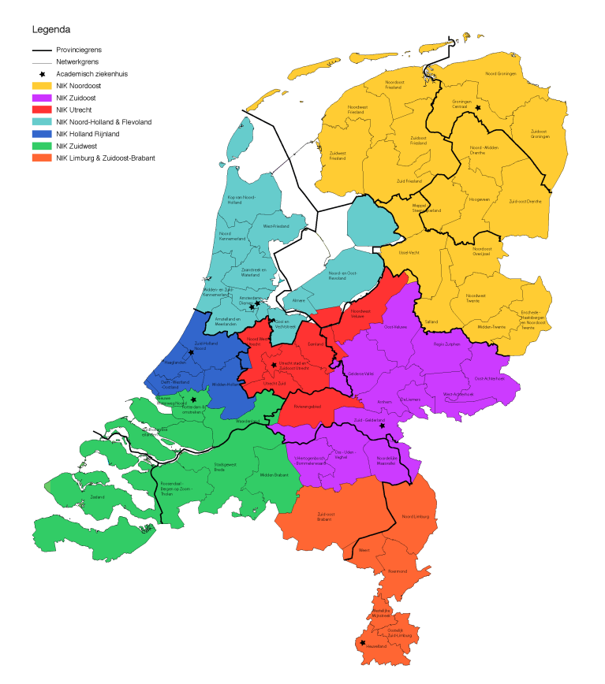
Infrastructuur Nederland
7 regio’s, 5 netwerkcoördinatoren
Voor gezinnen met een ernstig ziek/palliatief kind
1 Centraal verbindende schakel:
Kenniscentrum Kinderpalliatieve Zorg
Notes:
Chantal
Op het kaartje van Nederland zie je dat we het land in 7 regio’s hebben verdeeld rondom de UMC’s. In elk academisch kinderziekenhuis is een Kinder Comfort Team operationeel. Zij slaan de brug tussen zorg in het ziekenhuis en zorg thuis. Een KCT is een multidisciplinair team met medische, verpleegkundige, pedagogische, psychosociale en spirituele expertise. Het team begeleidt gezinnen en waar nodig organiseert en coördineert het team de zorg.
Ook zijn er 7 regionale Netwerken Integrale Kindzorg, ook wel NIK genoemd. De 7 NIK bieden ondersteuning aan gezinnen met een kind met een levensduurbeperkende of levensbedreigende aandoening en de betrokken hulpverleners. Deze ondersteuning is gericht op het gewone leven en het terugbrengen van de rust en balans in het gezin. Een NIK is een samenwerkingsverband van professionals uit verschillende organisaties en disciplines uit de 1e, 2e en 3e lijns zorg, die veel kennis over en ervaring met de zorg voor ernstig zieke kinderen hebben.

Slide 4
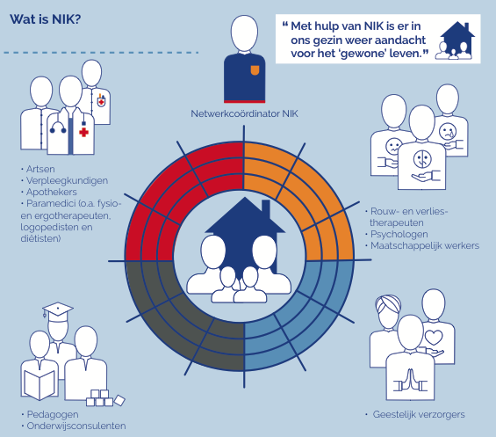
Een samenwerking van ervaren
1e, 2e en 3e lijn zorgprofessionals
Ook gemeenten, huisartsen
Deskundigheidsbevordering
Inzicht aanbod en verbinding met
expertise in de regio
Centraal aanspreekpunt

Slide 5
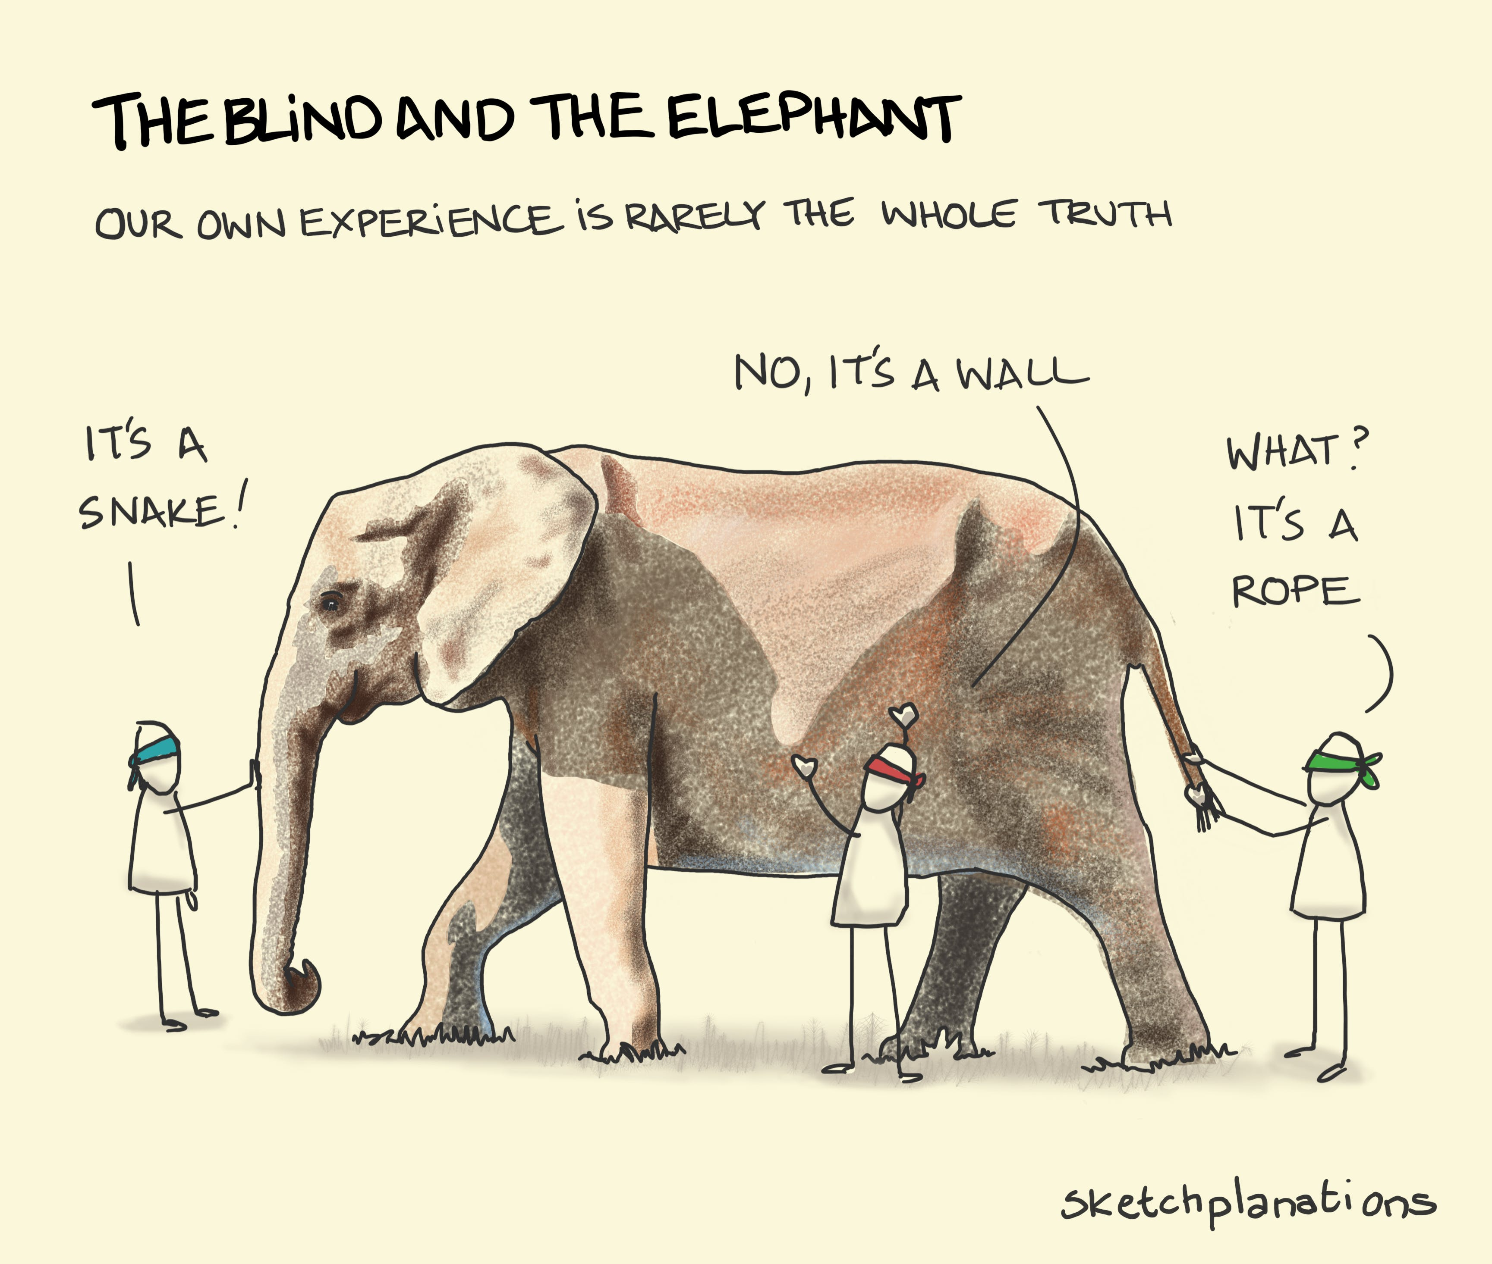
Integrale samenwerking
Cijfers…

Slide 6
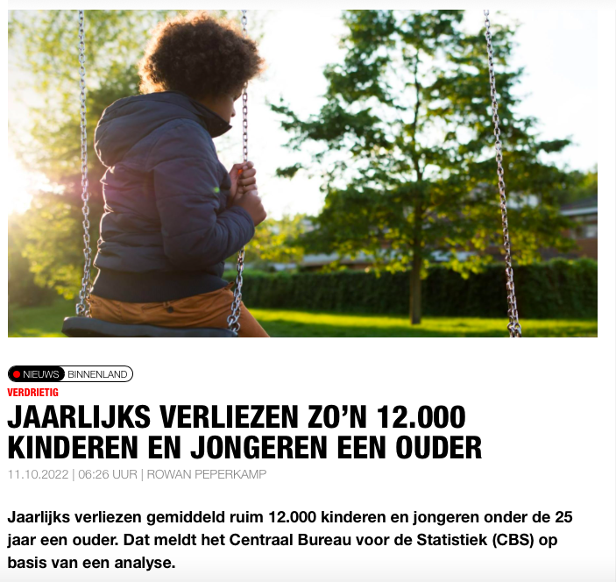
Deze kinderen (en brusjes) kunnen andere afslagen nemen in hun ontwikkeling, dit vraagt expertise en alertheid
Wist u dat...?
.... jaarlijks zo’n 5.000-7.0000 ernstig zieke kinderen en hun gezinnen behoefte hebben aan palliatieve zorg?
…er jaarlijks ca. 1100 kinderen (0-20 jaar) overlijden aan de gevolgen van een ziekte?

Slide 7
Impressie uit de praktijk
Een voorbeeld van een gezin met een zieke ouder en de impact op het kind (7 min)
Filmfragment (https://www.youtube.com/watch?v=ggyimaBF27c&t=1s)
Website met meer informatie over de doelgroep KIEZO
(Kinderen van Ernstig Zieke Ouders)
https://palliaweb.nl/zorgpraktijk/kinderen-van-ernstige-zieke-ouders-(kiezo)
“Soms zie je dat de schoolprestaties te lijden hebben van de thuissituatie.
Ze zijn fysiek wel in de klas, maar met hun gedachten zijn ze elders, bij hun zieke vader of moeder.
Het komt ook voor dat ze wat minder makkelijk contact hebben met vriendjes en vriendinnetjes.
Ze nemen geen vriendjes meer mee naar huis, want daar ligt papa ziek in bed.”

Slide 8
Wat zien jullie in jullie werk terug?
Wat heeft je geraakt?
Wat liep goed?
Waar zit verbetering?
Kinderen voelen alles, ook als er geen woorden aan worden gegeven…
ondersteuning

Slide 9
Dynamiek anders in het gezin…
Elk kind kan andere behoeften hebben
‘De muur van liefde’, waarin een ouder hun kind beschermd en andersom
Begeleiding voor de ouder kan met handvaten voor de kinderen
Individuele ondersteuning kan via CvL voor de nabestaanden
De zorgbehoeften verandert in de levensfase waarin het kind zit (vb 5 of 18 jaar)
Denk ook aan snelle verwijzing via kinderpsycholoog (in netwerk)
Begeleiding op school is ook mogelijk

Slide 10

Financiële impuls Geestelijke verzorging en rouw- en verliesbegeleiding
NIK beheert de financiële middelen
NIK heeft overzicht van rouw-verliesbegeleiders en geestelijke verzorgers
Ook beschikbaar voor kinderen van terminaal zieke of overleden ouders
Gemiddeld 5 gesprekken
Kansen in de samenwerking
Notes:
Mara: laten we proberen steeds weer even kort de koppeling te maken naar leiderschap. Dus iets in de trant van; als je hiervan op de hoogte bent kun je leiderschap tonen door ouders hiervan op de hoogte te brengen en hen hiernaar te verwijzen o.i.d.

Slide 11
Waarin kunnen we elkaar versterken?
Een gezin in gedachten? Spar gerust
Aansluiten bij een MDO is mogelijk
Doorverwijzing in de regio, professionals in dit vakgebied zijn in beeld
Psychosociale begeleiding door r/v begeleider of gv’er
Deskundigheidsbevordering
Hiaten in de zorg/best practices, deel ze!
www.niklimburg.nl

Slide 12
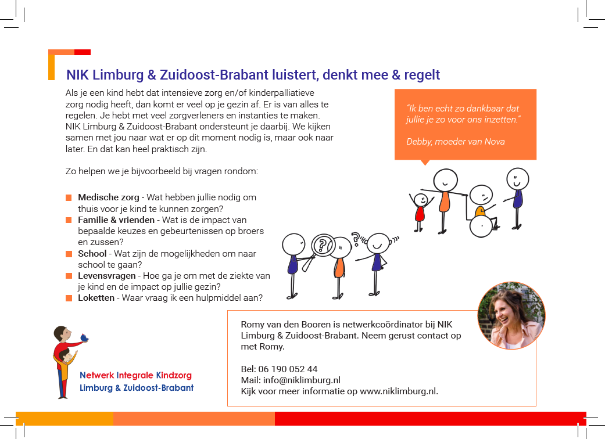
Dankjewel!
Een voorbeeld van samenwerking

Slide 13

Verliescounseling binnen de PND VMKC
Als je wereld plotseling stil staat

Slide 14
,
…a great gift’
if you know someone who has lost a Child, and you are afraid to mention them ,because you think, you might make them sad by reminding them that they died.
They didn’t forget they died.
You are not reminding them.
What you are reminding them of, is that they lived.
And that is a great great gift.

Slide 15
De wereld staat stil voor ouders
Bij een afwijkende uitslag na prenatale diagnostiek , verlies van een gezonde zwangerschap
Herhaalde miskramen
Na iuvd
Perinatale sterfte.
De verliescounselor is opgeleid in het omgaan met verlies en rouw, gecertificeerd miskraamcoach
wij bieden een objectief luisterend oor, bespreken praktische zaken en lopen een stukje met ouders mee in een moeilijke tijd.
Normaliseren en erkennen, hoop en perspectief bieden (duaal procesmodel)

Slide 16
Impact van overlijden/verlies in het gezin
Ook opa’s en oma’s zijn onderdeel van steun in het gezin
Ouders leven voor hoe met verdriet om te gaan, erover praten mag
Kinderen, hoe jong ook, voelen het aan(onveilig)
Ook overleden kinderen zijn van belang in de kinderrij, de volgorde doet ertoe
Erover praten kan problemen in het leven van kinderen voorkomen

Slide 17
Samenwerking met NIK
Soms is er meer nodig
Praktische gezinsondersteuning
Existentiële vragen
Gecompliceerde rouw
Psychiatrische problematiek
Gespecialiseerde rouwbegeleiding
Trauma
Verstoorde familiesystemen
Grootouders rouwen ook

Slide 18
Samenwerken en verbinden
Samenwerken, verbinding met kennisverrijking, samen voor de ouders
Ruggespraak geeft meer handvaten, steviger basis in het vak
Geen wachttijden, snelle verwijzing, kostenloos
Samen zoeken naar de juiste zorg, in samenspraak met ouders, soms heeft dit traject tijd nodig
Tot slot…

Slide 19
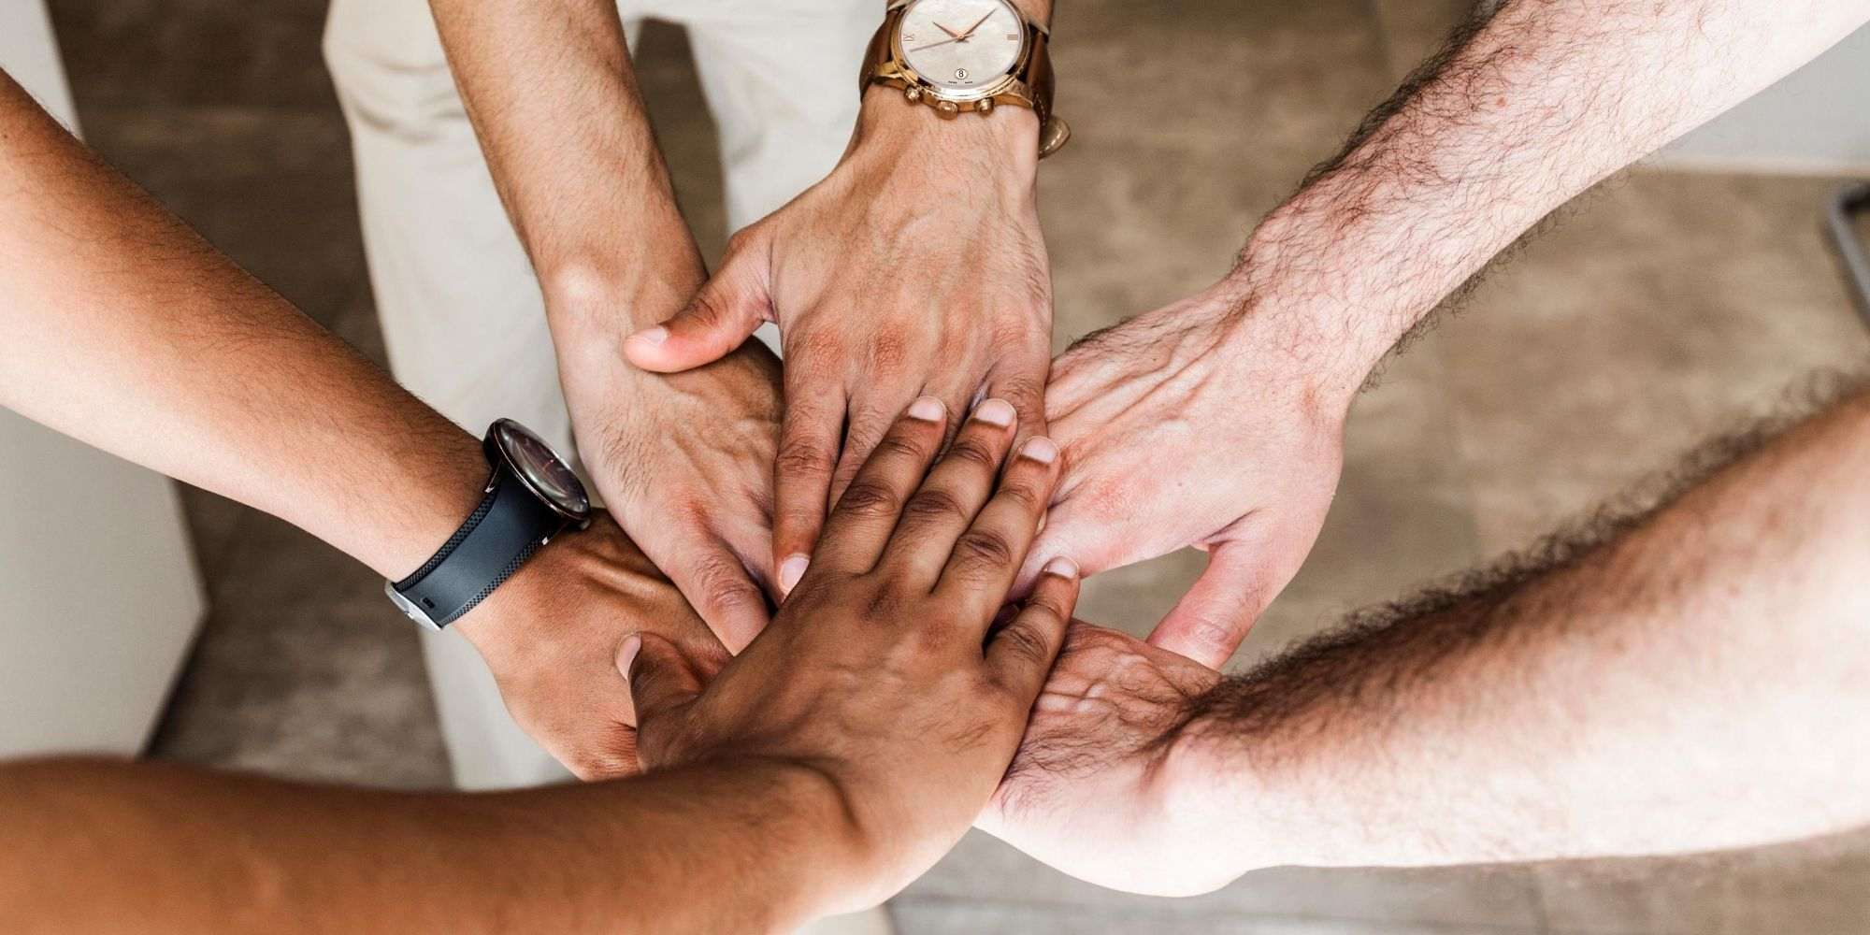
Samenwerking
Samen komen we verder, dank voor de aandacht!

